Slide 1
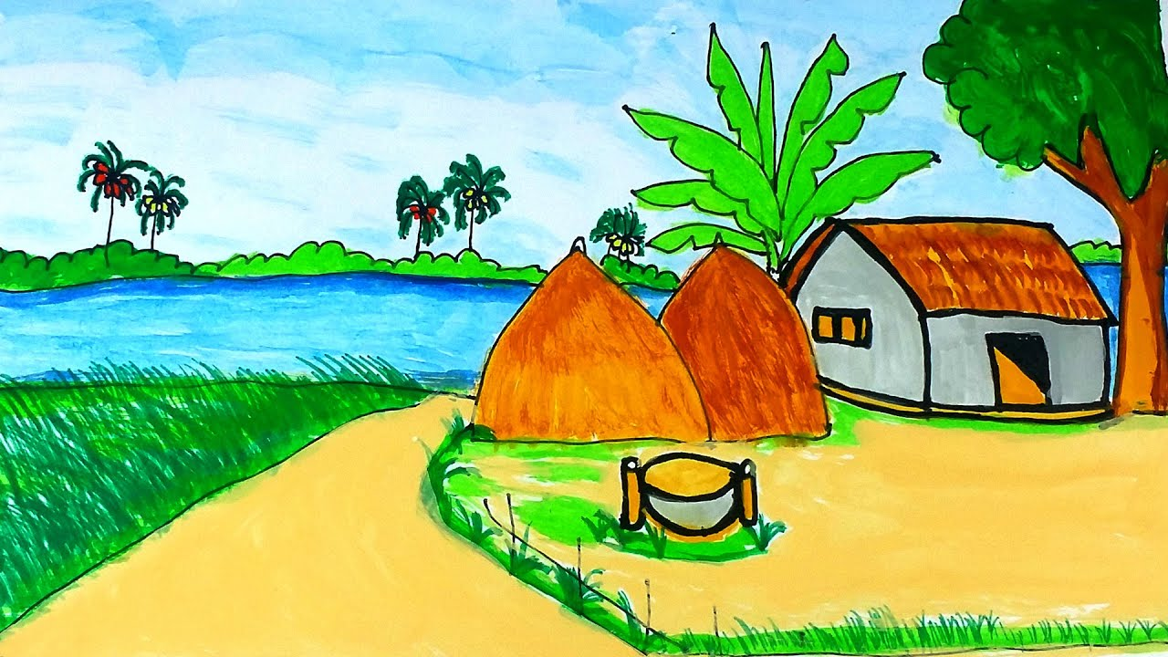
স্বাগতম
স্বাগতম

Slide 2
শিক্ষক পরিচিতি
পাঠ পরিচিতি
শ্রেণী অষ্টম
অধ্যায়ঃ 2
পাঠঃ 4
মোঃ এমদাদুর রহমান
সহকারী শিক্ষক
খাদিমপুর মাধ্যমিক বালিকা বিদ্যালয়
মিরপুর, কুষ্টিয়া।
Email: amdadmegh@gmail.com
Mobai: 01723675175

Slide 3
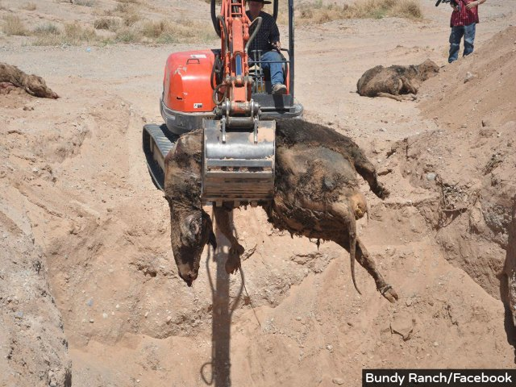
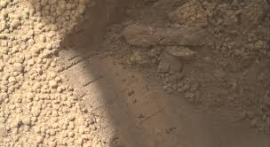
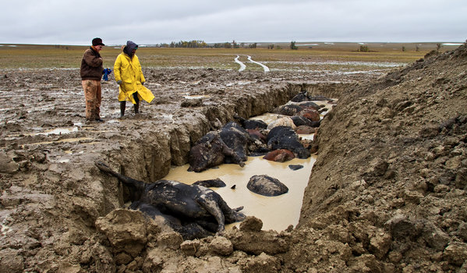
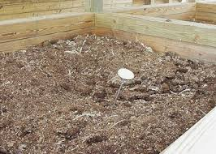

Slide 4
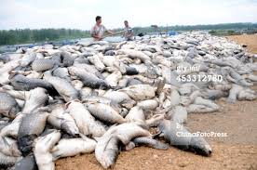
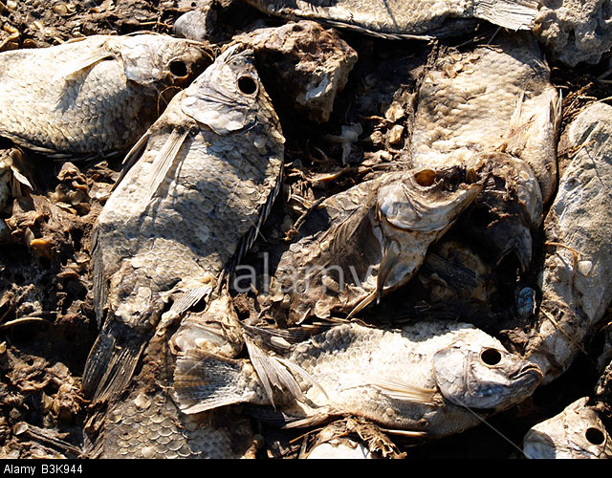
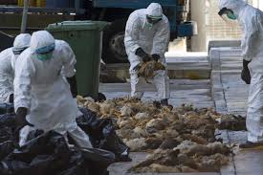
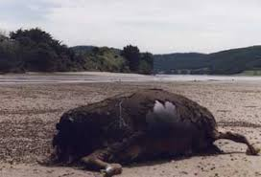

Slide 5
মৃত পশু ও মাছের ব্যবস্থাপনা

Slide 6
শিখনফল
১। মৃত পশু ও মাছের ব্যবস্থাপনা সম্পর্কে বলতে পারবে।
২। মৃত পশু ও মাছের ব্যবস্থাপনা বর্ণনা করতে পারবে।

Slide 7
মৃত পশু-পাখি ও মাছের সৎকার
মৃত পশুর সৎকার
মৃত মাছের সৎকার
মৃত পাখির সৎকার

Slide 8
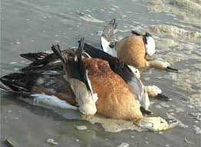
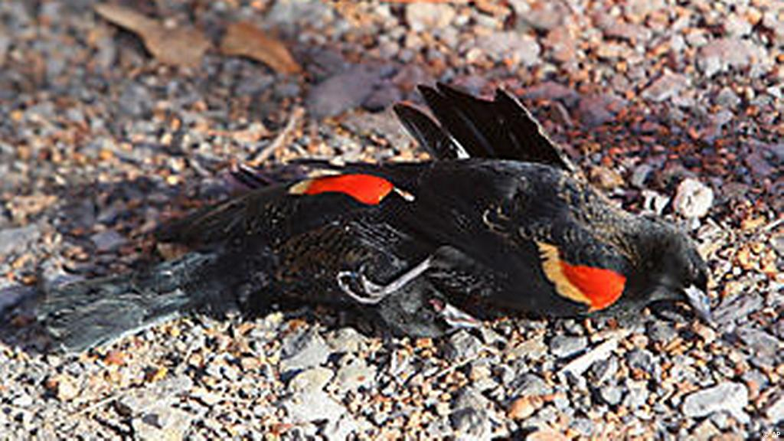
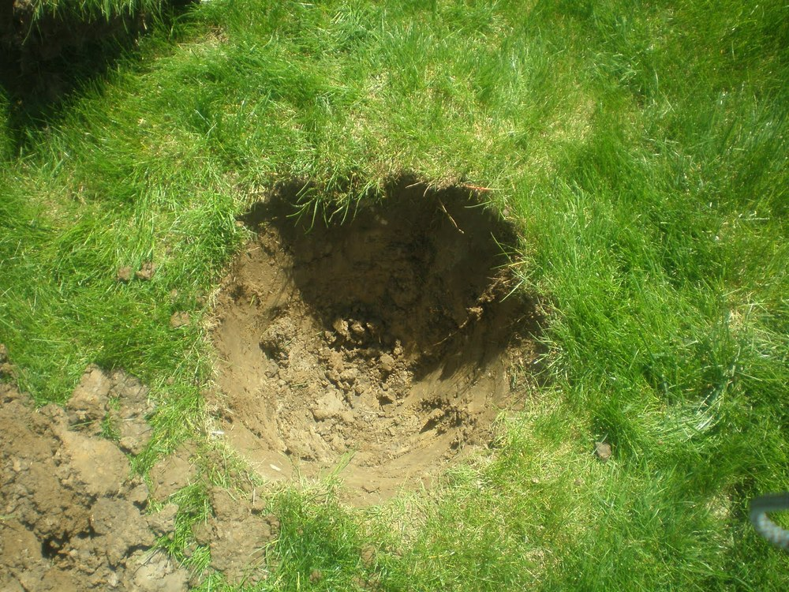
মৃত পাখি সৎকার
মাটি চাপা দেওয়ার পর ডিডিটি ছিটিয়ে দিতে হতে
মৃত হাঁস মুরগি গর্ত করে মাটি চাপা দিতে হবে

Slide 9
জোড়ায় কাজ
১।মৃত হাস মুরগি সৎকারে করণীয় বিষয় গুলো খাতায় লিখে উপস্থাপন কর।

Slide 10
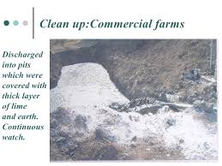
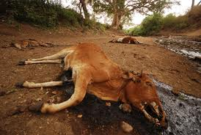
মৃত পশুর সৎকার
বসত বাড়ি হতে দূরে গর্ত করতে হবে।
মৃত পশু যত্রতত্র ফেলে রাখা যাবে না।
মাটি চাপা দেওয়ার সময় চুন বা ডিডিটি ছিটিয়ে দিতে হবে।

Slide 11
একক কাজঃ
১।মৃত পশুকে যেখানে সেখানে ফেলে রাখা উচিত নয় কেন?
২। মৃত পশুকে মাটি চাপা দেওয়ার পর গর্তের উপর চুন বা ডিডিটি ছিটিয়ে দিতে হয় কেন?

Slide 12
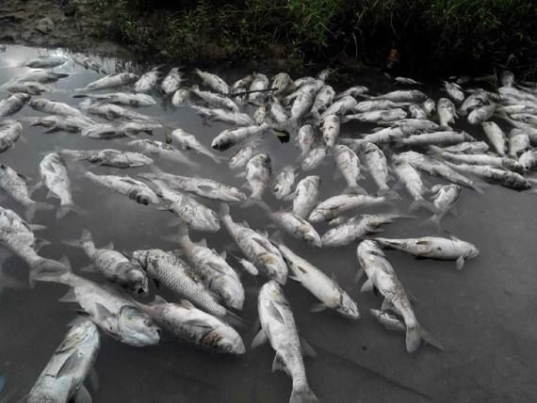
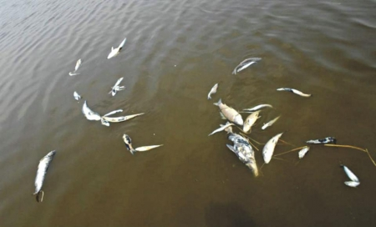
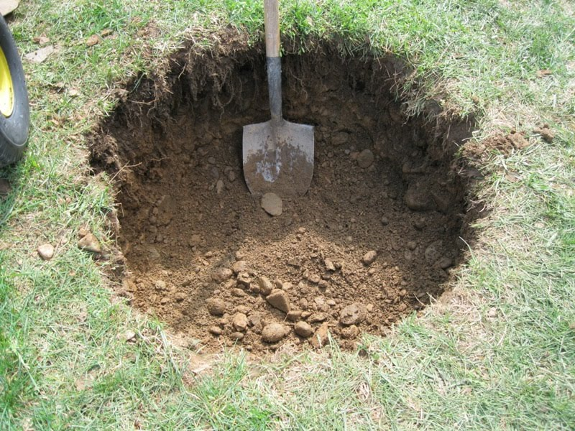
মৃত মাছের সৎকার
মৃত মাছ বসতি হতে দূরে গর্ত করে মাটি চাপা দিতে হবে

Slide 13
দলীয় কাজঃ
মৃত পশুপাখি সৎকারে জনসচেতনতা তৈরীর লক্ষে পোষ্টার তৈরী করে শ্রেণিতে উপস্থাপন করবে।

Slide 14
বাড়ির কাজঃ
মৃত পশু-পাখি ও মাছের সৎকারে তোমার এলাকায় কোন ধরনের ব্যবস্থা গ্রহণ করা হয় তা খাতায় লিখে শ্রেণিতে উস্থাপন কর।

Slide 15
গুরুত্বপূর্ণ শব্দ
১। ডিডিটি
২। ব্লিচিং পাউডার
৩। সৎকার
৪।মহামারী

Slide 16
ধন্যবাদ

